Slide 1
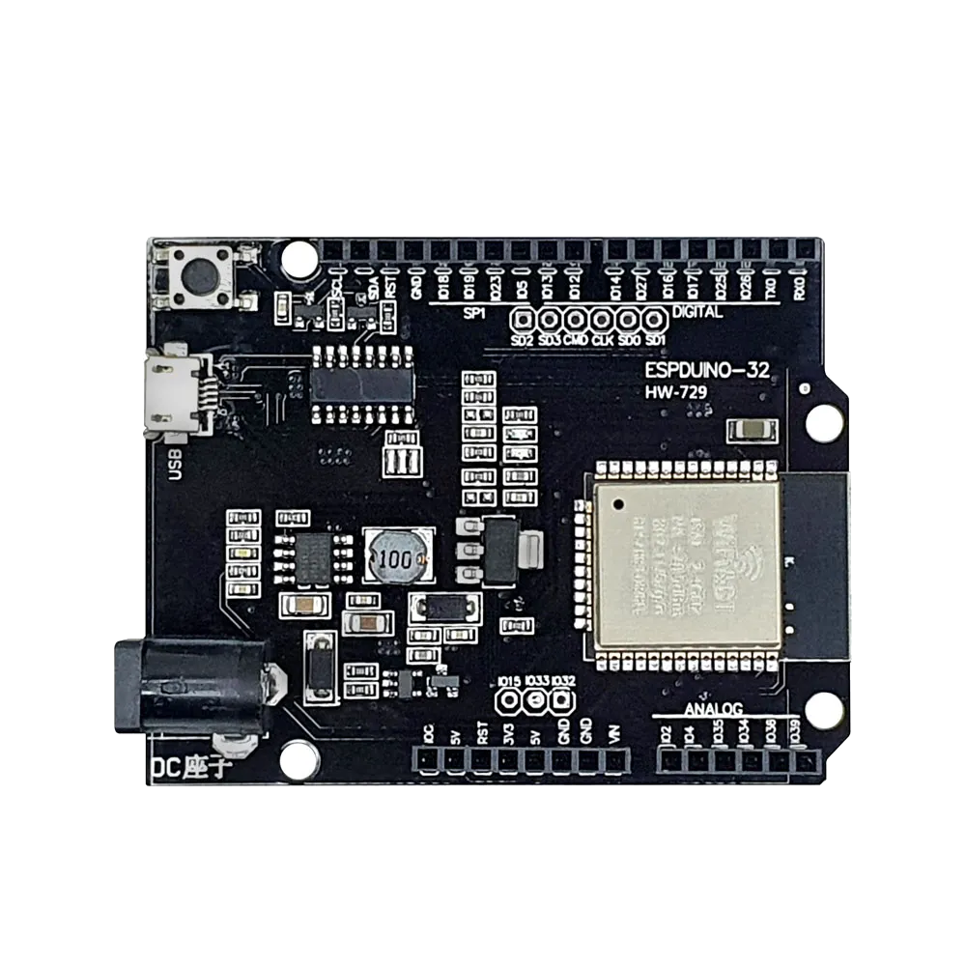
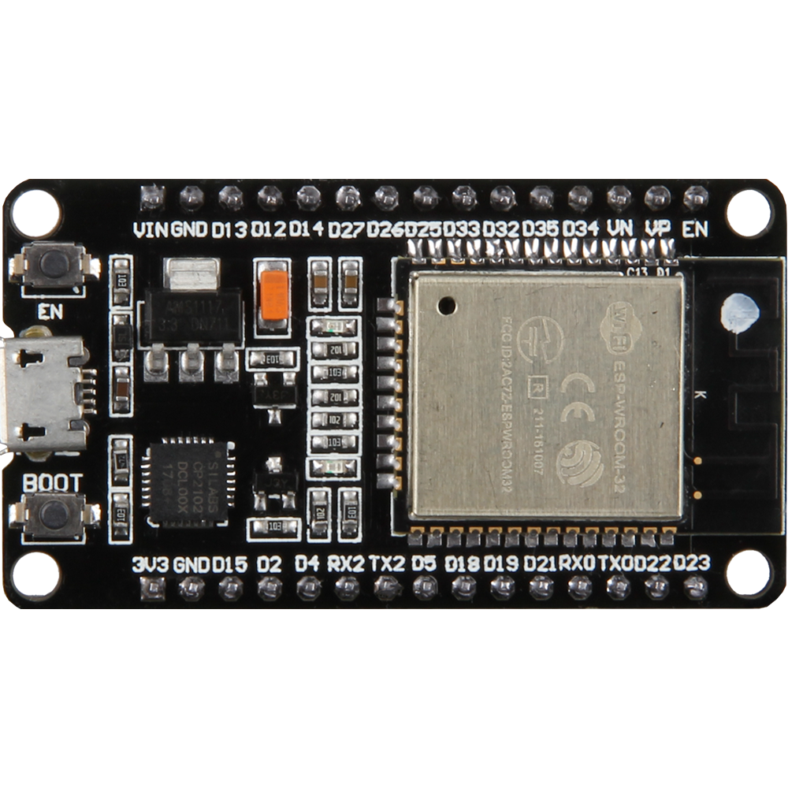
Sistema inicial
MAESTRO
EQUIPO A
EQUIPO B

Slide 2


Slide 3


Slide 5


Slide 6
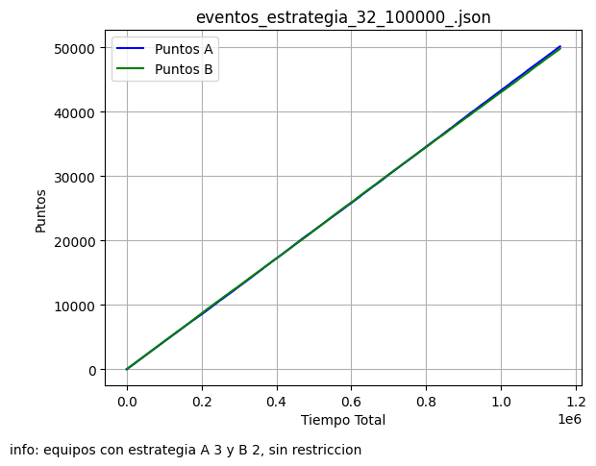
100.000 partidos sin restricción
A: Estrategia 3
B: Estrategia 2
Sin restricción
Sin relevancia

Slide 7
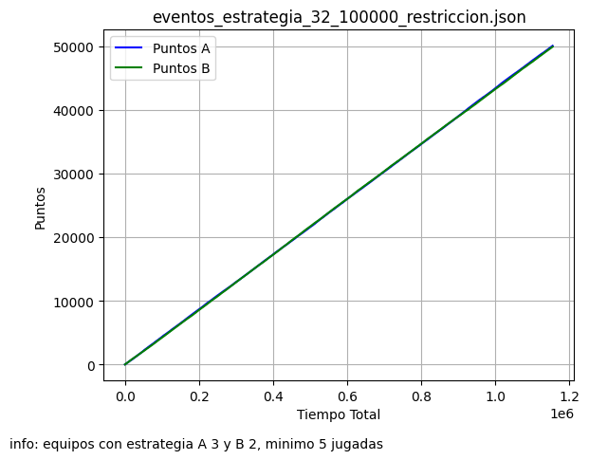
100.000 partidos con restriccion
A: Estrategia 3
B: Estrategia 2
Mínimo 5 jugadas
Sin relevancia

Slide 8
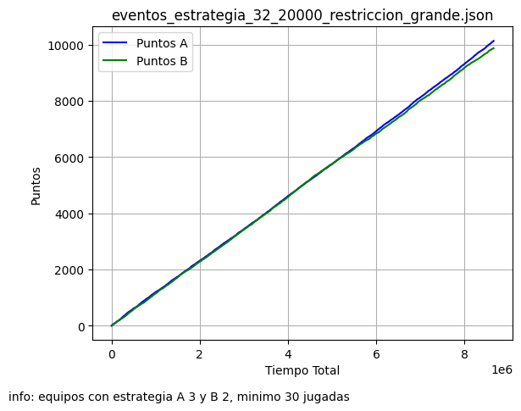
20.000 partidos con restriccion
A: Estrategia 3
B: Estrategia 2
Mínimo 30 jugadas
Sin relevancia, uso intensivo de ram

Slide 9
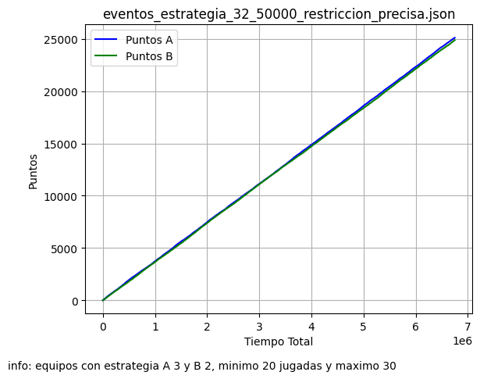
50.000 partidos con restriccion
A: Estrategia 3
B: Estrategia 2
Mínimo 20 jugadas
Máximo 30 jugadas
Sin relevancia

Slide 10
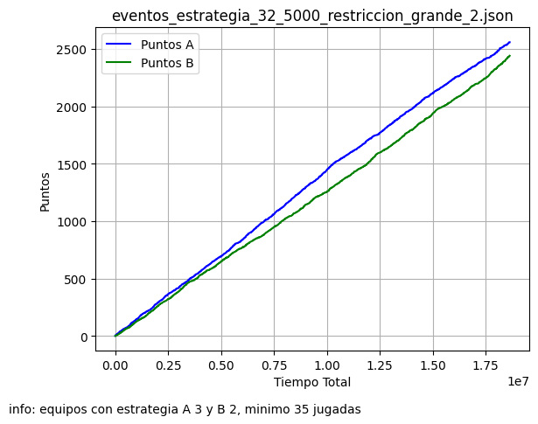
5.000 partidos con restriccion
A: Estrategia 3
B: Estrategia 2
Mínimo 35 jugadas
Sin relevancia

Slide 11
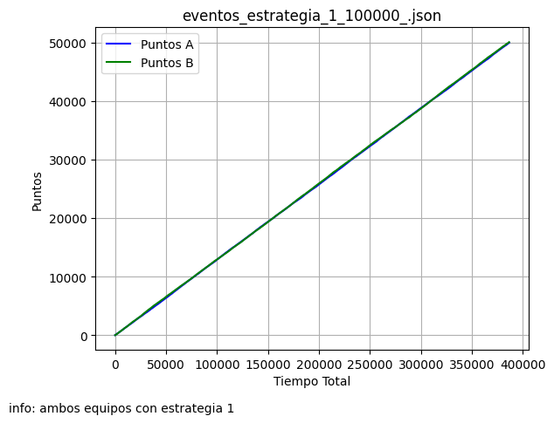
100.000 partidos sin restriccion
A: Estrategia 1
B: Estrategia 1
Sin restriccion
Sin relevancia

Slide 12
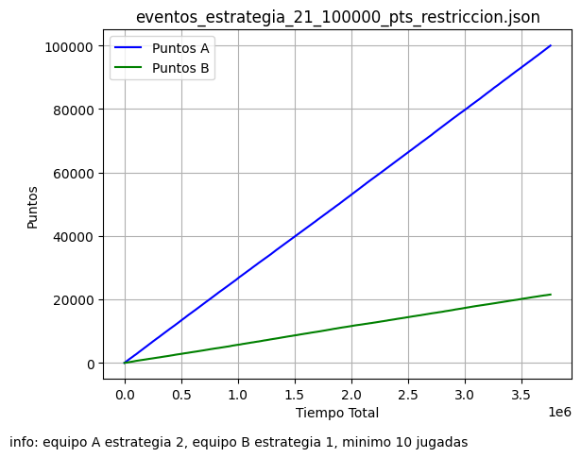
Mejor de 100.000 pts sin restriccion
A: Estrategia 2
B: Estrategia 1
Mínimo 10 jugadas
Mejor Desempeño A

Slide 13
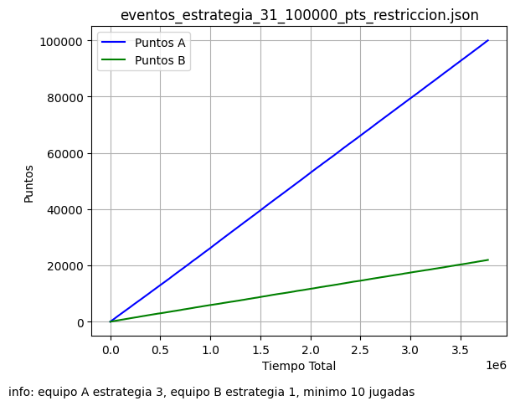
Mejor de 100.000 pts sin restriccion
A: Estrategia 3
B: Estrategia 1
Mínimo 10 jugadas
Mejor Desempeño A

